Slide 1
Chapter 2
Chisel数字信号和运算
罗秋明
2023-08-14

Slide 2
2.1 数字信号
数字信号
Val
区别于Var
信号数值类型
组合逻辑信号
时序逻辑信号
总线/线束/信号数组（向量）

Slide 3
信号的数值类型和位宽
信号的数值类型
Bits、UInt、SInt
位向量（1位 或 多位)
适用于组合逻辑和时序逻辑
信号的位宽 （整数 n -> Width n.W）
Bits(8.W)
UInt(8.W)
SInt(10.W)
Notes:
Width是Chisel的位宽类型

Slide 4
常量信号
常量类型：整数、布尔
整数常量
类型
无符号 0.U
有符号 -3.S
信号位宽
0.U(4.W)
8.S(n.W)
注意区分
3.U(32) 中的32不是位宽，而是第32bit，对数值3而言第32位是0

Slide 5
信号类型和位宽 的 自动推断
优势
无需明确的类型和位宽说明
源码简洁、易于阅读
VHDL/Verilog无此特性
示例
"hff".U // hexadecimal representation of 255
"o377".U // octal representation of 255
"b1111_1111".U // binary representation of 255
//数字之间的下划线自动被忽略
以上三者相当于用（8.W）指定位宽

Slide 6
逻辑值
布尔类型
Bool()
布尔常量取值
true.B
false.B

Slide 7
信号集的操作
信号中的1 bit
val sign = x (31)
信号中的连续bit （子集）
val lowByte = largeWord (7, 0)
信号拼接 （超集）
val word = Cat (highByte , lowByte)

Slide 8
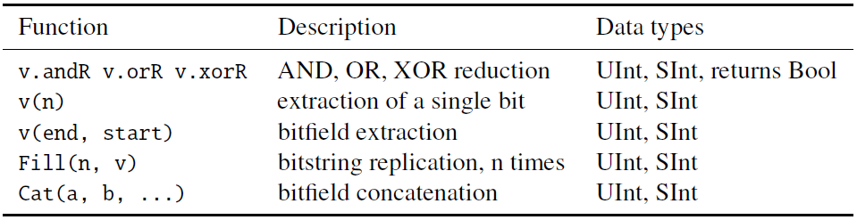
Chisel defined hardware functions, invoked on v.

Slide 9
信号集与硬件
信号不等于硬件
硬件信号
绑定于线网Wire、寄存器Reg和接口IO

Slide 10
2.2 组合逻辑信号
线网Wire （ 组合逻辑信号）
val w = Wire(UInt())
val number = WireDefault (10.U(4.W))
用 := 更新信号的值
w := a & b
区分 = ← → :=

Slide 11
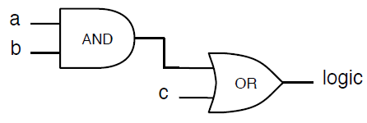
信号变换
使用类似C、Java的逻辑操作符
示例
val logic = (a & b) | c
基于a、b、c信号来进行位宽推理
当a、b、c位宽变化时无需修改代码

Slide 12
逻辑运算 和 算术运算
+/-操作结果的位宽取决于操作数最大位宽
*操作结构位宽为乘数位宽之和
val and = a & b // bitwise and
val or = a | b // bitwise or
val xor = a ^ b // bitwise xor
val not = ~a // bitwise negation
val add = a + b // addition
val sub = a - b // subtraction
val neg = -a // negate
val mul = a * b // multiplication
val div = a / b // division
val mod = a % b // modulo operation

Slide 13
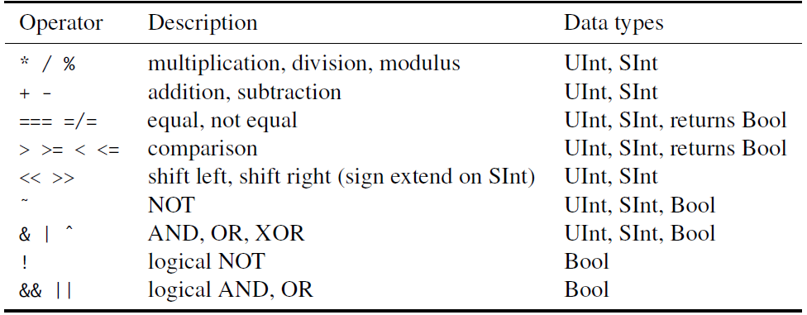
Chisel defined hardware operators

Slide 14
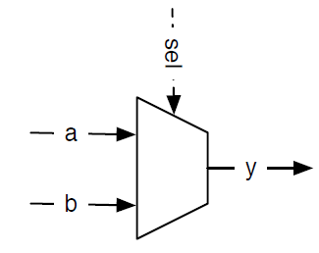
信号的路由——复选器
N →1 多选一路由
val result = Mux(sel, a, b)
sel取值：true.B 或 false.B

Slide 15
2.3 时序逻辑信号
寄存器Regster （ 时序逻辑信号）
val reg = Reg(SInt ())
val reg = RegInit (0.U(8.W))
用 := 更新信号的值
reg := d
val q = reg
定义时同时完成输入连接
val nextReg = RegNext (d)

Slide 16
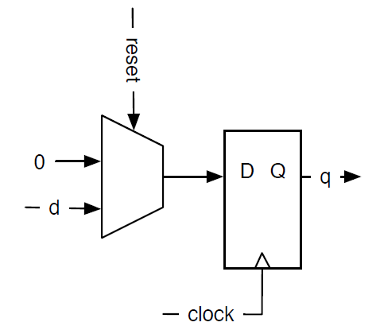
定义时给出复位值、同时完成输入连接
val bothReg = RegNext (d, 0.U)

Slide 17
计数器示例
val cntReg = RegInit (0.U(8.W))
cntReg := Mux(cntReg === 9.U, 0.U, cntReg + 1.U)
cntReg===9.U
reset
0.U
cntReg
0.U
D Q
clock
+1

Slide 18
2.4 线束/信号向量
总线
一组相关信号 （组合逻辑信号 或 时序逻辑信号）
线束bundle
不同类型的信号集合 (类似C语言的结构体)
信号向量vec (类似C语言的数组)
相同类型的信号集合
嵌套
Bundle和vec可以互相嵌套

Slide 19
Bundle示例
定义Bundle
使用Bundle
class Channel() extends Bundle {
val data = UInt(32.W)
val valid = Bool()
}
val ch = Wire(new Channel())
ch.data := 123.U
ch.valid := true.B
val b = ch.valid
val channel = ch

Slide 20
Vec示例(Wire)
定义线网Wire的Vec
使用Vec（按索引访问）
val v = Wire(Vec(3, UInt(4.W)))
v(0) := 1.U
v(1) := 3.U
v(2) := 5.U
val idx = 1.U(2.W)
val a = v(idx)
对于线网Wire的Vec
本质上是一组信号和复选器
根据索引来选则信号

Slide 21
Vec示例(Register)
定义寄存器Register的Vec
使用Vec（按索引访问）
val registerFile = Reg(Vec(32, UInt(32.W)))
registerFile(idx) := dIn
val dOut = registerFile(idx)

Slide 22
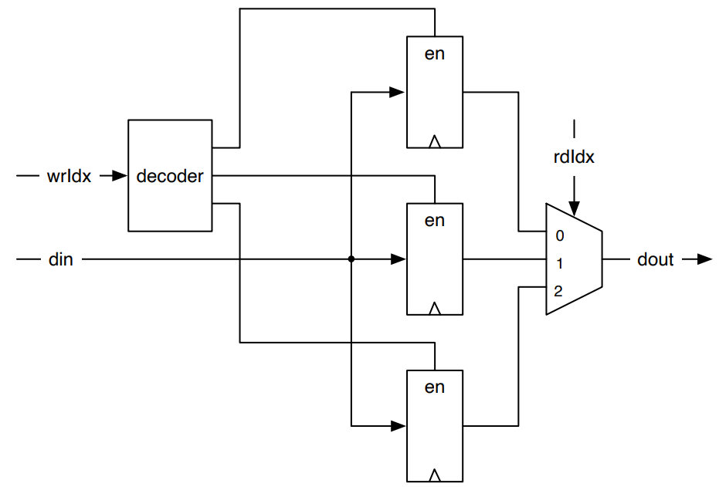
对于寄存器Register的Vec
本质上是一组寄存器和复选器
根据索引来选择寄存器
registerFile(idx) := dIn
val dOut = registerFile(idx)

Slide 23
示例1：带初值的寄存器Register的Vec
val initReg =
RegInit(VecInit (0.U(3.W), 1.U, 2.U))
val resetVal = initReg(sel)
initReg (0) := d
initReg (1) := e
initReg (2) := f
registerFile(idx) := dIn
val dOut = registerFile(idx)

Slide 24
示例：带初值的Register的Vec
val initReg =
RegInit(VecInit (0.U(3.W), 1.U, 2.U))
//初值不等，为1/2/3
val resetVal = initReg(sel)
initReg (0) := d
initReg (1) := e
initReg (2) := f
val resetRegFile = //初值相等
RegInit(VecInit(Seq.fill (32) (0.U(32.W))))
val rdRegFile = resetRegFile (sel)

Slide 25
Bundel/Vec混合嵌套示例
定义Bundle组成的Vec
定义Vec构成的Bundle
val vecBundle = Wire(Vec(8, new Channel()))
class BundleVec extends Bundle {
val field = UInt(8.W)
val vector = Vec(4,UInt(8.W))
}

Slide 26
Bundle寄存器的复位初值设置
val initVal = Wire(new Channel())
initVal.data := 0.U
initVal.valid := false.B
val channelReg = RegInit(initVal)

Slide 27
2.5 Chisel的并发执行
所有硬件生成语句并发执行
虽然在源代码中按先后次序编写
Chisel描述的对象是硬件而非“程序”
Chisel中“非硬件生成”的语句仍是“软件”
Chisel语句执行的结果是生成硬件描述
FIRRTL/Verilog

Slide 28
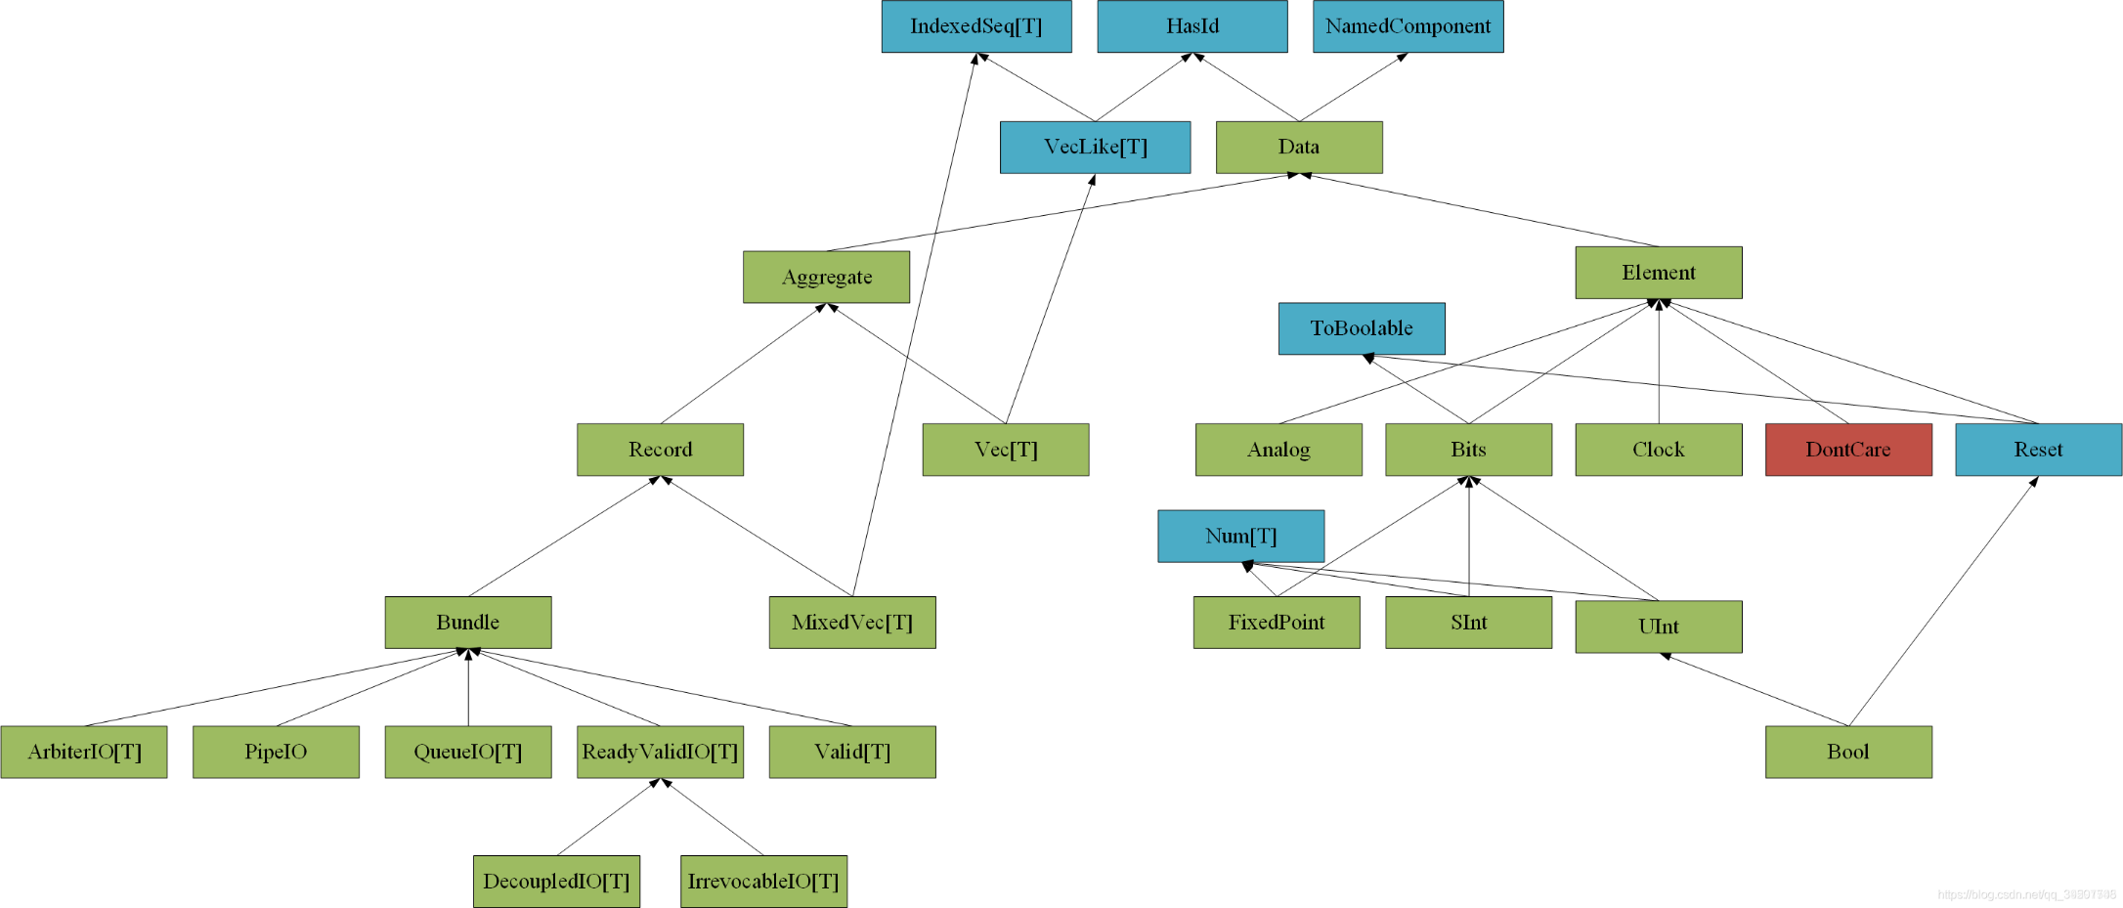
附1：Chisel的数据类型
区别于Scala数据类型
绿色方块是class，红色是object，蓝色是trait

Slide 29
有字面量（如1.U(32.W)）的数据类型用于赋值、初始化寄存器等操作
无字面量（如UInt(32.W)）的数据类型则用于声明端口、构造向量等。

